Slide 1
Randomized Algorithms
Introduction
Rom Aschner & Michal Shemesh

Slide 2
Today
Probability theory
Randomized Algorithms:
Quick Sort
Min Cut
Las Vegas and Monte Carlo
Binary Planar Partitions

Slide 3

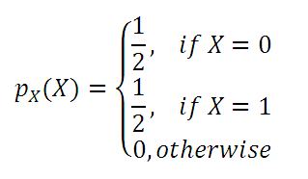


Probability theory - Reminder
A Random variable is a variable whose values are random but whose statistical distribution is known.
The expectation of a random variable X with density function p is defined as:
Example:

Slide 4

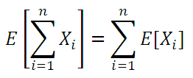
Probability theory - Reminder
Linearity of Expectation
Let X1, … ,Xk be arbitrary random variables, and
h(X1, … ,Xk) a linear function. Then:
Example:

Slide 5



Probability theory - Reminder
Independent Events
A collection of events is independent if for all subsets S in I:
Conditional Probability
The conditional probability of given is given by:
Bayes’ Rule
Notes:
ניתן להכליל את הנוסחא ליותר משני אירועים באופן דומה.

Slide 6
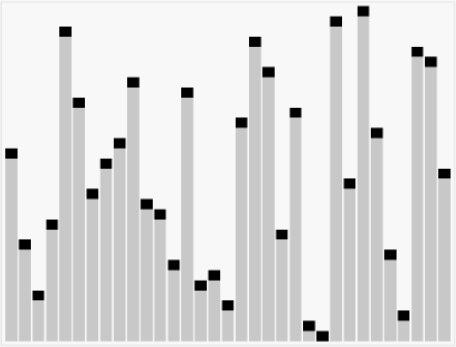
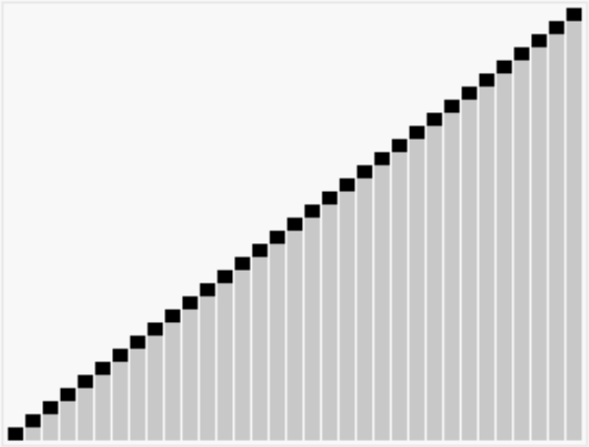
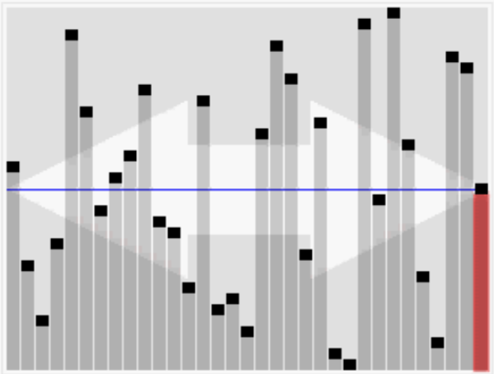
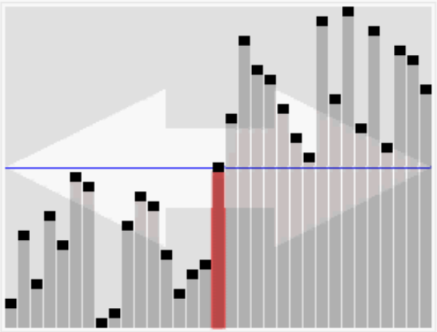
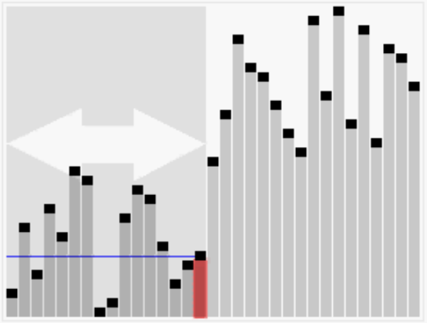
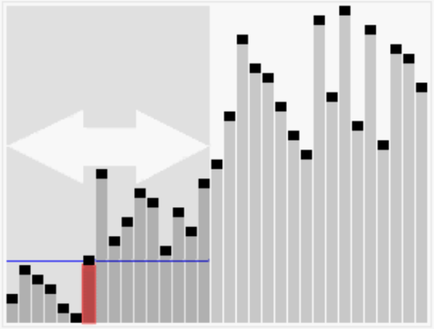
Quick Sort
1’st step:
2’nd step:
Notes:
שני האלגוריתמים הבאים הם אלגוריתמיים רנדומיים, אך בעלי אופי שונה זה מזה. נסו להבין מהו.
QS הוא מיון המתבצע באופן רקורסיבי:
נניח כי אנו רוצים לסדר איברים בקבוצה בסדר עולה משמאל לימין.
בכל שלב נבחר איבר pivot בקבוצה (האיבר הימני ביותר).
נשווה אליו את כל שאר האיברים בקבוצה. אלו הגדולים ממנו, עוברים לימינו.
לאחר צעד זה, ממשיכים באופן רקורסיבי עבור שתי הקבוצות שנוצרו מימין ומשמאל ל-pivot.
לדבר על זמני ריצה:
מהו הזמן הגרוע ביותר ? O(n^2) כאשר ממוינים בסדר הפוך
מהו הזמן הממוצע ? O(nlogn)
ניתוח זמן הריצה מתבסס על כך שהנחנו הנחות מסוימות על הקלט. (למשל, שהוא מסודר אקראית..)

Slide 7
Randomized Quick Sort
Quick sort – a reminder
Notes:
שני האלגוריתמים הבאים הם אלגוריתמיים רנדומיים, אך בעלי אופי שונה זה מזה. נסו להבין מהו.
QS הוא מיון המתבצע באופן רקורסיבי:
נניח כי אנו רוצים לסדר איברים בקבוצה בסדר עולה משמאל לימין.
בכל שלב נבחר איבר pivot בקבוצה (האיבר הימני ביותר).
נשווה אליו את כל שאר האיברים בקבוצה. אלו הגדולים ממנו, עוברים לימינו.
לאחר צעד זה, ממשיכים באופן רקורסיבי עבור שתי הקבוצות שנוצרו מימין ומשמאל ל-pivot.
להראות דוגמא בווידיאו, אם ירצו דוגמא קטנה על הלוח.
לדבר על זמני ריצה:
מהו הזמן הגרוע ביותר ? O(n^2) כאשר ממוינים בסדר הפוך
מהו הזמן הממוצע ? O(nlogn)
ניתוח זמן הריצה מתבסס על כך שהנחנו הנחות מסוימות על הקלט. (למשל, שהוא מסודר אקראית..)

Slide 8
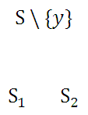



Randomized Quick Sort
Consider sorting a set S of n numbers in ascending order
(elements of S1 in ascending order), y, (elements of S2 in ascending order)
This way the total number of steps in our sorting would be given by the recurrence:
Notes:
נניח כי אנו רוצים למיין את הקבוצה S בסדר עולה.
אם יכולנו לבחור איבר y בקבוצה כך שחצי מהאיברים קטנים ממנו וחצי מהם גדולים ממנו, היינו יכולים למיין את S באופן רקורסיבי כפי שראינו.
אם יכולנו למצוא את y ב- cn צעדים יכולנו לחלק את S לשתי הקבוצות ב n-1 צעדים נוספים, וכך באופן רקורסיבי לתתי הקבוצות.
לכן מספר הצעדים הכולל הוא כנ"ל.
T(n) הוא הזמן הגרוע ביותר שלוקח למיין n איברים.
לרקורסיה זו התכונה הנ"ל.

Slide 9

Randomized Quick Sort
So what is the problem?
The running of O(nlogn) can be obtained even if !
We have n/2 candidate splitters,
but how do we easily find one?
Choose an element at random!
Paradigm: Random sampling
In randomized algorithms we assume we can take a random sample of the population - representing the population!
The choice is made in O(1).
Notes:
הבעיה היא למצוא y כזה.
ניתן לשמור על אותו זמן ריצה גם אם הקבוצות בערך באותו הגודל, כלומר אף אחת משתי הקבוצות לא גדולה יותר משלושת רבעי n.
כיצד נמצא מועמד מתאים?
אחת האופציות, כפי שניתן לתאר, היא לבחור מועמד באקראי.
להזכיר הפרדיגמה.
הדבר לא יבטיח לנו חלוקה ביחס המתאים, אך סביר להניח כי בתהליך הרקורסיבי יתמזל מזלנו מספיק פעמים.
נניח גם כי ניתן לבחור מועמד בזמן קבוע.

Slide 10
RandQS – running time
Algorithm RandQS:
Input: A set of numbers S = {n₁,n₂,…,n_{n}}.
Output: The elements of S sorted in increasing order.
Choose an element y uniformly at random from S.
By comparing each element of S with y, determine the set S1 of elements smaller than y and the set S2 of elements larger than y.
Recursively sort S1 and S2. Output the sorted version of S1, y and S2.
What is the total number of comparisons?
Notes:
בזריזות לסכם האלגוריתם. כיצד נמדוד את זמן הריצה?
נמדוד את זמן הריצה על ידי ספירת מספר ההשוואות, שכן זו העלות המשמעותית בכל מימוש סביר.
נרצה למדוד את מספר ההשוואות הצפוי.
ההשוואות מתבצעות בשלב 2, בין איבר הפרטישן לבין שאר האיברים בקבוצה שלו.

Slide 11


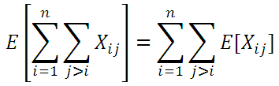
RandQS – running time
What is the expected number of comparisons?
Define a random variable:
(n_{i} - is the i-th smallest number)
Total number of comparisons:
Expected number of comparisons:
p_{ij} - probability that n_{i} and n_{j} are compared
Notes:
להגדיר את Si עבור i בין 1 ל-n.
נגדיר את Xij. כמה פעמים לכל היותר יושוו Si ו- Sj? רק פעם אחת. מדוע?
לכן Xij מכיל את מספר ההשוואות בניהם.
לכן מספר ההשוואות הכולל הוא כנ"ל.
אנו מעוניינים בתוחלת מספר ההשוואות. להזכיר את תכונת הליניאריות של התוחלת.
להזכיר את חישוב התוחלת של המשתנה Xij
אך מהו pij?

Slide 12
RandQS – running time
We view an execution of RandQS as a binary tree:
y
S₁
S₂
Notes:
מהו pij? כדי להבין מהו נעזר בעץ הבינארי הבא.
בשורש העץ נמצא y.
כל קודקוד בעץ מייצג איבר ייחודי בקבוצה S.
תת העץ השמאלי מכיל את האיברים בקבוצה S1 – האיברים הקטנים מ-y
תת העץ הימני מכיל את האיברים בקבוצה S2 – האיברים הגדולים מ-y
מבנה תתי העצים נקבע באופן רקורסיבי ע"י הריצה של RandQS על S1 ועל S2
כמו שראינו, שורש העץ מושווה עם האיברים בשני תתי העצים, אך לא נעשית השוואה בין איברים בתת עץ אחד לבין אברים בתת עץ שני.
לכן יש השוואה בין Si לבין Sj אם"ם אחד מהם הוא צאצא של השני.

Slide 13
RandQS – Example
Example: S = {1, 3, 5, 8, 10, 15, 23, 40, 41}
T
15
15
15
15
1, 3, 5, 8, 10
23, 40, 41
3
23, 40, 41
3
23, 40, 41
3
40
S₁
S₂
S₂
S₂
5, 8, 10
5
1
5
23
41
1
1
S₁
S₂
S₁
8, 10
8
S₂
Algorithm output: in-order traversal of the tree.
10
T is a (random) binary search tree.
Notes:
להריץ הדוגמא ולהסביר כי התוצאה היא מיון.
מדוע T נקרא עץ חיפוש רנדומי?

Slide 14

RandQS – p_{ij} = ?
Level order traversal of the nodes:
T
∏: 15, 3, 40, 1, 5, 23, 41, 8, 10
15
1. n_{i} and n_{j} are compared iff n_{i} or n_{j} occurs earlier in the permutation ∏ than any element n_{l} such that i<l<j.
3
40
1
5
23
41
2. Any of the elements n_{i} , n_{i +1} … , n_{j} is equally likely to be the first of these elements to be chosen as a partitioning element, and hence to appear first in ∏.
8
10
Notes:
מהו pij?
כדי לחשבו, אנו מעוניינים בפרמוטציה של מעבר על העץ לפי רמות, בסדר עולה, ומשמאל לימין.
כמו בדוגמא.
אבחנה ראשונה: כדי להשתכנע, נניח כי Sk הוא הראשון בפרמוטציה פאי מבין כל האיברים מדרגה שבין i ל- j כולל.
אם k אינו אחד מבין i או j, אז הוא בניהם בסדר, ו-Si יהיה בתת העץ השמאלי של Sk ו-Sj יהיה בתת העף הימני של Sk.
כמו שראינו כבר – לא תהיה בניהם השוואה במקרה זה.
אם k הינו i או j ישנם יחסי הורה-צאצא בין Si לבין Sj - ואז תהיה השוואה בניהם בזמן הריצה.
אבחנה שנייה: ממנה נובע כי אם Si ראשון או Sj ראשון תהיה השוואה. לכל איבר הסתברות שווה להיות ראשון, ולכן בסך הכול ההסתברות שאחד מהם יהיה ראשון, ולכן תהיה השוואה בניהם, היא כנ"ל.

Slide 15
RandQS – ?
Level order traversal of the nodes:
T
∏: 15, 3, 40, 1, 5, 23, 41, 8, 10
15
3
40
1
5
23
41
8
10
Notes:
שאלה: (לוודא הבנת הפרמוטציה המיוחדת פאי)
האם הפרמוטציה פאי כפי שתוארה ומתאימה לריצת האלגוריתם, האם היא מתפלגת באופן אחיד מעל מרחב כל הפרמוטציות האפשריות של אברי S ?
לא. נראה כי ישנה פרמוטציה שלא יכולה להתקבל כפרמוטציה המתקבלת מריצת האלגוריתם:
15, 40, 3, …
שכן הסדר לא הגיוני: 3 קטן מ-40 ומ-15.

Slide 16
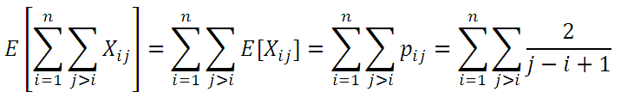



RandQS – expected running time
The Expected number of comparisons in an execution of RandQS …
… is at most
Notes:
להסביר מעברים.

Slide 17
Randomized Quick Sort
Paradigm: Foiling an adversary
While the adversary may be able to construct an input that foils a deterministic algorithm , it is difficult to devise a single input that is likely to defeat a randomized algorithm.
The expected running time holds for every input.
We will see that with very high probability the running time of the algorithm is not much more than its expectation.
Main principles:
Performance
Simplicity of description and implementation
Notes:
ראינו כי עבור אלגוריתמים דטרמיניסטיים, ישנם קלטים עבורם האלגוריתם ירוץ בסדר גודל גבוה יותר.
לא כך קורה עם אלגוריתמים אקראיים.
הנחה זו מתבססת על הבחירות האקראיות של האלגוריתם במהלך ריצתו, ולא על הנחות כלשהן לגבי התפלגות הקלט.
התנהגות אלגוריתם אקראי על קלט מסוים יכולה להשתנות בין ריצה לריצה.
זמן הריצה אם כך הופך להיות משתנה אקראי, וניתוח זמן הריצה דורש הבנה של התפלגות משתנה אקראי זה.
בניגוד לאלגוריתם דטרמיניסטי, בו מניחים הנחות על התפלגות הקלט, ואז מנתחים זמן ריצה.
אנו נוכיח בהמשך הסמינר חסמים אל זמני ריצה של אלגוריתמים אקראיים:
בהסתברות גבוהה מאוד, זמן הריצה של האלגוריתם האקראי אינו גבוה בהרבה מזמן הריצה הצפוי שלו.
להזכיר את העקרונות – הם באים לידיי ביטוי ב- RandQS.

Slide 18
A Min-Cut Algorithm
Input: A connected, undirected multi-graph (multiple edges, no loops) G with n vertices.
G
Min-Cut: A set of edges in G whose removal results in G being broken into two or more components with minimum cardinality.
Notes:
G הוא מולטי גרף קשיר ולא מכוון.
חתך ב-G הוא קבוצת צלעות אשר הסרתן תחלק את G ללא קשיר: בעל שני רכיבי קשירות לפחות.
לדוגמא החתך הירוק.
חתך מינימאלי הוא חתך בעל מספר צלעות מינימאלי. לדוגמא: החתך הכתום.
אנחנו נראה אלגוריתם למציאת חתך מינימאלי בגרף.

Slide 19
A Min-Cut Algorithm
Min-Cut Algorithm:
Input: A connected, undirected multi-graph G with n vertices.
Output: A min-cut.
Repeat the following step until only vertices remain:
Pick an edge uniformly at random and ‘contract’ it: merge the two vertices at its end points.
Remove self loops, retain new multi-edges.
Return the remaining set of edges.
Notes:
תיאור האלגוריתם.
חזור על הצעד הבא עד אשר נותרים שני קודקודים:
בחר צלע אקראית וכווץ אותה. טפל בצלעות כנדרש.
קבוצת הצלעות הנותרת בסיום הריצה היא מועמדת להיות חתך מינימאלי.
אבחנות:
בכל צעד מספר הקודקודים קטן באחד.
כיווץ צלע לא מקטין את גודל החתך המינימאלי ב- G. זאת כיוון שכל חתך בגרף בשלב ביניים של האלגוריתם קיים גם בגרף המקורי.

Slide 20
A Min-Cut Algorithm - Does it always find a min-cut?
1.
2.
3.
4.
Min-Cut
Notes:
דוגמת ריצה

Slide 21
A Min-Cut Algorithm - Does it always find a min-cut?
1.
2.
3.
4.
Not a
Min-Cut
Notes:
דוגמת ריצה

Slide 22



A Min-Cut Algorithm
For any v in G, the neighborhood of v consist all the vertices that are adjacent to v.
The degree of v is the number of edges incident on v.
For a set S of vertices of G, the neighborhood of S is the union of the neighborhoods of the constituent vertices.
Notes:
האם האלגוריתם תמיד מוצא חתך מינימאלי?
לפני שננתח את התנהגות האלגוריתמים, נזכר במושגים מתורת הגרפים. להסביר.
נשים לך שדרגת V שווה לסביבה של V כאשר אין לולאות עצמיות וצלעות מרובות בין V לשכניו.

Slide 23




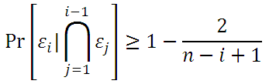

A Min-Cut Algorithm - Does it always find a min-cut?
Let C be a min-cut of size k. Then G has at least k*n/2 edges.
Let denote the event of not picking an edge of C at the i-th step for 1 ≤ i ≤ n-2.
At the 1’st step:
At the 2’nd step:
At the i’th step: …
The probability that no edge of C is ever picked in the process is:
Notes:
בהינתן חתך מינימאלי C בגודל K, נשים לב כי ל-G יש לכל הפחות kn/2 צלעות.
מדוע? ברור כי דרגת כל קודקוד היא לפחות K (אחרת הצלעות היוצאות ממנו מהוות חתך הקטן מ-K).
לכן מכל קודקוד יוצאות K צלעות לפחות. מכיוון שספרנו כל צלע פעמיים נחלק ב-2.
מתי האלגוריתם מוצא חתך מינימאלי במקרה זה? כאשר אף צלע של C נבחרת ו"מכווצת" במהלך ריצת האלגוריתם, וכך כל הצלעות שורדות עד לשלב האחרון.
נגדיר את אפסילון i.
ההסתברות לבחור צלע מ-C בצעד הראשון היא לכל היותר 2/n, שכן בהתחלה יש לכל הפחות kn/2 צלעות, מתוכן K בחתך, ולכן k/(kn/2)=n/2 היא ההסתברות לכך. לכן ההסתברות לאפסילון i היא לכל הפחות 1 מינוס.
בצעד השני יש לכל היותר k(n-1)/2 צלעות. וכך הלאה עבור i.
לכן בסך הכול מתקבלת הסתברות 2/n(n-1) למצוא חתך מינימאלי.

Slide 24




A Min-Cut Algorithm
The probability of discovering a particular min-cut is larger than .
The probability of error is bounded by:
Repeat it time, making independent choices each time.
The probability that a min-cut is never found in any of the (n^2)/2 times attempts is at most:
Notes:
אם כך, ההסתברות למציאת חתך מינימאלי גדולה מ- 2/n^2.
לכן האלגוריתם יכול לטעות. החסם שקיבלנו אינו טוב מספיק. מה ניתן לעשות?
אם נחזור עליו n^2/2 פעמים, נוריד את הסיכוי לטעות ל- 1/e.
האם ניתן להקטין את ההסתברות לטעות עוד יותר?
כן, על חשבון זמן ריצה כמובן.
נשים לב לפשטות האלגוריתם.
היום האלגוריתמים הדטרמיניסטיים מבוססים על זרימה ברשתות ונחשבים למסובכים יותר.

Slide 25
RandQs vs. Min-Cut Algorithm
So… What is the difference between the two?
We have seen two types of randomized algorithms:
Las Vegas - always gives the correct solution.
Monte Carlo - gives the correct solution with high probability.
Las Vegas algorithm is by definition a Monte Carlo algorithm with error probability of 0.
Notes:
מה ההבדל המהותי בין שני האלגוריתמים שראינו?
לאס וגאס – דוגמה - המיון, תמיד נקבל תוצאה נכונה. מה שמשתנה זה זמן הריצה. שהראנו שבממוצע הוא O(nlogn)
מונטה קרלו – דוגמה – mincut, לעתים אנחנו מקבלים תוצאה שגויה. אך אם חוזרים על האלגו מספיק פעמים נקבל תוצאה נכונה בהסתברות גבוהה.

Slide 26
Monte Carlo Algorithms
For decision problems (Yes/No), there are two kinds of Monte Carlo algorithms:
Two sided error - there is a non zero probability that it errs when it outputs either Yes or No.
One sided error - the probability that it errs is zero for at least one of the outputs that it produces.

Slide 27

Binary Space Partitions - Motivation
Notes:
הצגת הבעיה בגרפיקה של הצגת סצנות מורכבות
Render בזמן אמת – רוצים אלגוריתם יעיל.
בהינתן נקודת מבט וכיוון , נרצה לצייר את החלק הנראה מנקודת המבט של הסצנה.
איך ניתן לעשות זאת ? אלגוריתם נאיבי הוא אלגוריתם z-buffer.
שאחד החסרונות שלו הוא הכמות הגדולה של זיכרון שאנחנו צריכים. וחישוב כל פיקסל ופיקסל בתמונה.

Slide 28
Painter’s Algorithm
The painter’s algorithm
Sort all the polygons of the scene by their depth
Paint the polygons from furthest to closest
Problem
Overlapping polygons with cycles
Notes:
אלגורית הצבע מתמודד עם החסרונות של אלגוריתם z-buffer. ע"י כך שהוא קודם כל ממיין את האובייקטים יחסית לנקודת המבט. (depth order)
מציירים את האובייקטים לפי הסדר ואין צורך לבדוק את קואורדינאטת הZ
בפרק 9 יש הכללה של הבעיה לתלת מימד

Slide 29
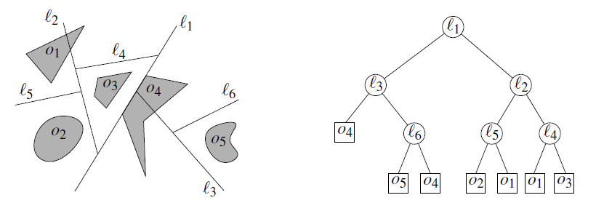
Binary Space Partitions (BSP)
recursively splitting the plane with a line:
Split the entire plane with l₁.
Split the half-plane above l₁ with l₂ and the half-plane below l₁ with l_{3.}
The splitting continues until there is only one fragment left in the interior of each region.
[de Berg, van Kerveld, Overmars, Schwarzkopf – Computational geometry]
Notes:
הישרים יכולים לחתוך אובייקט לחלקים.

Slide 30

Example
Given a set of 3 non intersecting segments in the plane. We want to build a partition where each part contains at most 1 fragment.
L₂
L₁
s₁
L₁
a
s₃
L₂
L₃
s₂
b
s₁
s_{3a}
s_{3b}
s₂
L₃
Notes:
הדגמה.
להראות איך בהינתן viewpoint ניתן לחשב איזה אובייקט נמצא מאחורי איזה אובייקט.
צריך רק לעבור על העץ...

Slide 31
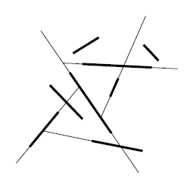
Auto Partitions
In the plane, A BSP that uses only extensions of the line segments as splitting lines is called an auto-partition.
We will see that auto-partitions can produce reasonably small trees.
Once we have the tree, for any given view point the painter’s algorithm just needs to run over the tree nodes.
Therefore the running time of the painter’s algorithm depends on the size of the BSP tree.
[de Berg et al. – Computational geometry]
Notes:
בR^3 החלוקה תתבצע ע"י מישורים.

Slide 32
Arbitrary choice of segment
Θ(n²) worst-case BSP size if we choose the splitting lines in this order s₁,s₂, …, s_{n}.
^{s}1
^{s}2
^{s}3
^{s}n/2
^{n/2}
How to construct small auto-partition ?
Notes:
בדוגמה זו היה הכי טוב לבחור את s_{n/2+1}

Slide 33
Algorithm RandAuto
Algorithm RandAuto :
Input: A set S = {s₁,s₂,…,s_{n}} of non-intersecting line segments
Output: A binary auto-partition P∏ of S.
Pick a permutation ∏ of {1, 2, …, n} uniformly at random from n! possible permutations.
While a region contains more than one segment, cut it with l(s_{i}) where i is the first in the ordering ∏ such that s_{i} cuts that region.

Slide 34
Algorithm Example
∏: 2, 1, 3 ,4
L(s₁)
s₂
s₁
L(s₂)
s₂
s₃
s_{3a}
s₁
s_{3b}
s_{3b}
φ
s_{3a}
s_{4a}
s_{4b}
s_{4a}
s₄
s_{4b}
L(s₃)
Notes:
הישרים יכולים לחתוך אובייקט לחלקים.

Slide 35
Algorithm RandAuto
Algorithm RandAuto :
Input: A set S = {s₁,s₂,…,s_{n}} of non-intersecting line segments
Output: A binary auto-partition P∏ of S.
Pick a permutation ∏ of {1, 2, …, n} uniformly at random from n! possible permutations.
While a region contains more than one segments, cut it with l(s_{i}) where i is the first in the ordering ∏ such that s_{i} cuts that region.
What is the size of the auto-partition produced?
Notes:
ניתן לשים לב שבworst case עדין נקבל O(n^2), אך צפוי O(nlogn) כפי שנראה בהמשך.

Slide 36


RandAuto Algorithm – Notations
For line segments u and v, define to be i if l(u) intersects i-1 other segments before hitting v.
index(u,v)=∞ if l(u) does not hit v.
denotes the event that l(u) cuts v in the constructed partition.
v
v
u
L(u)
index(u,v)=
1
2
Notes:
הישרים יכולים לחתוך אובייקט לחלקים.

Slide 37



RandAuto Algorithm – Expected Size
Let index(u,v)=i. We denote {u₁, u₂, …, u_{i-1}} to be the segments that l(u) intersects before hitting v.
The event happens only if u occurs before any of {u₁, u₂, …, u_{i-1}, v} in ∏.
The probability for that is:
Define a random variable:
Therefore,
Notes:
הגודל של P_\pi הוא n ועוד מספר החיתוכים.

Slide 38
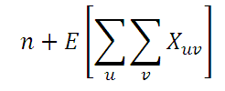

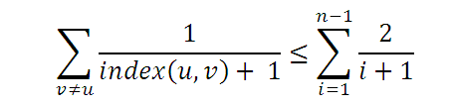
RandAuto Algorithm – Expected Size
The expectation of the size of P∏:
By the linearity of expectations:
For any line segment u, there are at most two segments of the same index. i.e. index(u,v)=index(u,w)
Notes:
הגודל של P_\pi הוא n ועוד מספר החיתוכים.

Slide 39
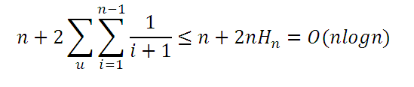
RandAuto Algorithm – Expected Size
Combining both we get:
Is this the smallest tree we can get ?
Notes:
הגודל של P_\pi הוא n ועוד מספר החיתוכים.

Slide 40
RandAuto Algorithm – Expected Size
There must exist a binary auto-partition of size O(nlogn). Why ?
What if the size of the tree is not small enough ?
Every set of n disjoint line segments in the plane admits an auto-partition of size θ(n log n/ log log n) [Csaba D. Tóth: SoCG 2009]
Notes:
כיוון שקיבלנו גודל ממוצע, ז"א שיש עץ בגודל לכל היותר O(nlogn)
נריץ שוב עד לקבלת עץ בגודל סביר. חצי מהעצים בגודל לכל היותר n+4nln(n). לכן, בממוצע נצטרך 2 ניסיונות.
תוצאה יפה שמראה שקיבלנו עץ שהוא לא כל כך רחוק מהטוב ביותר שיכולנו לקבל.

Slide 41
References
Motwani R., Raghavan P., Randomized Algorithms
de Berg M., van Kerveld M., Overmars M., Schwarzkopf O., Computational Geometry.
Csaba D. Tóth, Binary Plane Partitions for Disjoint Line Segments, SoCG, 2009.

Slide 42
Thank you!

